Slide 1
Ребята, вы знаете, что опасность может поджидать нас и на улице?
Давайте сегодня поговорим о правилах, которые помогут нам сохранить нашу жизнь за пределами дома и которые нужно обязательно соблюдать.

Slide 2
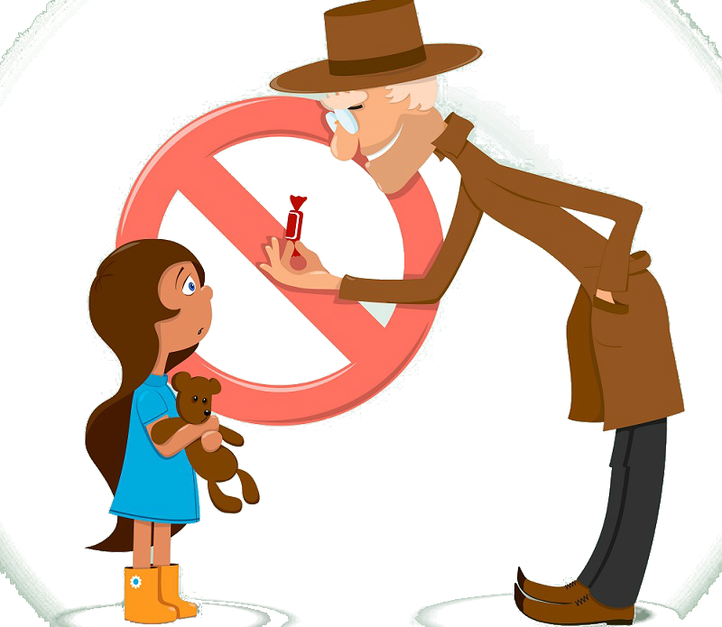
Первое, с чего мы начнем, - незнакомы люди.
Как вы думаете, какие опасности могут подстерегать вас на улице?
Как вы думаете, можно ли разговаривать с незнакомыми людьми, которые пытаются завести с вами подозрительную беседу? Можно ли идти с ними, когда они зовут вас? Брать у них какие-то вещи, даже если они очень настаивают?
Определенно нет! Не разговаривайте с незнакомцами, особенно если они в не трезвом состоянии.
Никогда не ходите с незнакомцами, куда бы они вас ни звали, не садитесь к ним в машину ни под каким предлогом.
Не берите никаких сладостей или игрушек.
Если же вам говорят, что за вами его прислала ваша мама – ни в коем случае не ходите. Вас могут обидеть или хуже того – похитить.

Slide 3
Нельзя уходить гулять без спросу. Родители должны знать с кем и где ты находишься.
Избегайте прогулок в одиночестве в вечернее время и малолюдных местах. Там вас может подстерегать опасность. Выбирайте оживлённые и хорошо освещённые улицы.
Так же - выбирайте маршрут не короткий, а безопасный!
Играй во дворе возле дома.
Играй на площадке знакомой.
Но стройка и улица не для игры.
И правило это для всей детворы.

Slide 4
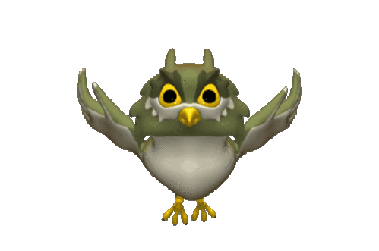
Если вам родители уже дали ключи от квартиры, вы должны помнить, что нельзя никому их давать, даже если они будут убедительно просить.
Чтобы не потерять ключи, повесьте их на веревочку себе на шею. И носите под одеждой, чтобы люди их не видели.
Так же старайтесь не привлекать к себе внимание дорогими украшениями. Не держите в руках мобильные телефоны, если в этом нет необходимости. Ведь нехорошие люди могут воспользоваться вашей беспомощностью.
Так же не нужно рассказывать незнакомым, что у вас находится дома.

Slide 5
Давайте немножко отдохнем.
Мы к плечам прижали руки,
Начинаем их вращать.
Прочь усталость, лень и скука,
Будем мышцы разминать!
А теперь покрутим шеей,
Это мы легко сумеем.
Как упрямые все дети,
Скажем «Нет!» на всё на свете.
А теперь мы приседаем
И колени разминаем.
Ноги до конца сгибать!
Раз, два, три, четыре, пять!
Напоследок пошагаем,
Выше ноги поднимаем!

Slide 6
Адрес свой везде и всюду
Никогда я не забуду.
Если даже заблужусь,
Вспомню адрес и найдусь!
Какое первое правило безопасности вы узнали?
Знай свой домашний адрес!
А вы хорошо знаете свой домашний адрес?
Встаньте на ноги, и сядет тот, кто свой адрес назовёт.
Если ты отошел от родителей, и потерялся в незнакомом месте - стой там, где ты потерялся. Если долго нет родителей, обратись за помощью: в магазине – к продавцу, на улице – к полицейскому.

Slide 7
Если же тебя пытаются увести силой, против твоего желания, то вырывайся, сопротивляйся, кричи «Я вас не знаю! Отпустите меня! Помогите»! И при первой возможности сбегите.
Некоторые правила помогут вам выйти из неприятной ситуации:
Постарайтесь запомнить словесный портрет человека, который к вам приставал: во что одет, цвет глаз, шрамы.
По первому требованию грабителя отдать деньги, ценности.
Не вступать в пререкания, не отвечать на вызывающее поведение.
Говорить спокойно и медленно, уверенно в себе.

Slide 8
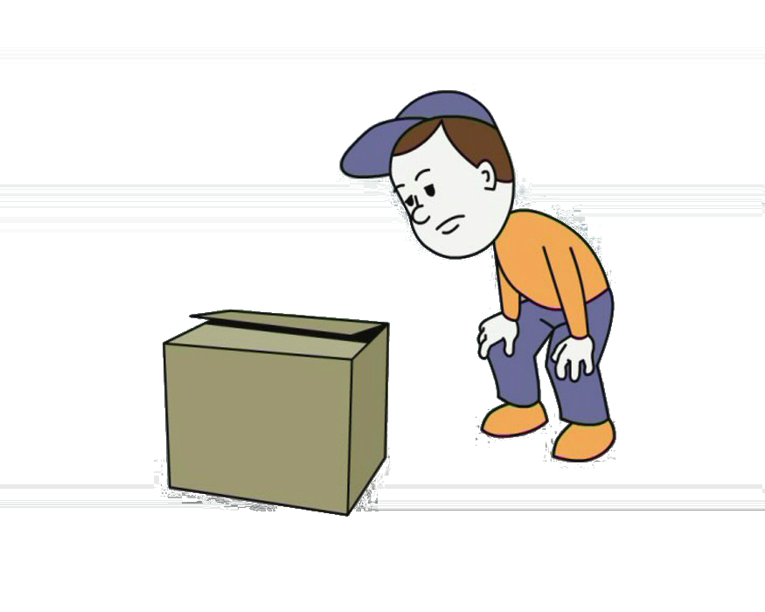
Если ты увидел на улице, в автобусе, во дворе, в метро какой-нибудь предмет: коробку, сумку, сверток, пакет - не трогай его, в нем может оказаться бомба. Лучше сообщите об этом взрослым.

Slide 9
Ребята, и последнее – вы знаете, что нужно делать при встрече с агрессивно настроенной собакой?
Лучше всего застыть, не поднимая рук и предметов над головой.
Ни в коем случае не убегайте, чтобы не вызывать в животном охотничьего инстинкта нападения сзади и не стать лёгкой добычей.
Взгляд собаки всегда
направлен в место, которое
она хочет укусить.

Slide 10
В момент прыжка постарайтесь сбить собаку с ног сильным и быстрым ударом в область лопатки, в шею или грудь.
Защитите горло: прижмите подбородок к шее, выставьте вперед руку и подставьте под ее пасть сумку, свернутую куртку, обувь.
Твердо отдайте несколько команд: «СТОЯТЬ», «МЕСТО», «ФУ» или «ЛЕЖАТЬ» - это может привести собаку в растерянность.
ЗАПОМНИТЕ!
Не очень эффективно бить собаку палкой или отгонять камнями. Это может скорее разозлить, чем испугать.

Slide 11
Вот видите, сколько опасностей нас подстерегает на улице! Ребята вы все запомнили?
По посёлку я иду
И в беду не попаду.
Потому что твёрдо знаю –
Правила я выполняю.
Что ж за правила такие?
Очень, в общем-то, простые.
С ними будет жизнь прекрасна,
Весела и безопасна.

Slide 12
Жизнь и здоровье дороже любой вещи. Цель – выпутаться из неприятностей, а не победить в схватке; предвидеть опасность; по возможности избегать её; при необходимости – действовать!

